Slide 1


Blok 1
week 3 dag 1

Slide 2
Dag 1 | Dag 2 | Dag 3 | Dag 4
de staart | de prent | ik sport | de sport
de krent | een kwart | ik klets | sterk
de grens | de klant | ik krimp | het brons
de prins | de glans | ik troost | de plant
de krant | de spons | ik stomp | de troost

Slide 3

Hakwoord
Je schrijft het woord, zoals je het hoort.

Slide 4
de staart

Slide 5
de krent

Slide 6
de grens

Slide 7
de prins

Slide 8
de krant

Slide 9


Slide 10


Slide 11

blok 1
week 3 dag 2

Slide 12
Hakwoord
Je schrijft het woord, zoals je het hoort.

Slide 13
de prent

Slide 14
een kwart

Slide 15
de klant

Slide 16
de glans

Slide 17
de spons

Slide 20

blok 1
week 3 dag 3

Slide 21
Hakwoord
Je schrijft het woord, zoals je het hoort.

Slide 22
ik sport

Slide 23
ik klets

Slide 24
ik krimp

Slide 25
ik troost

Slide 26
ik stomp

Slide 29
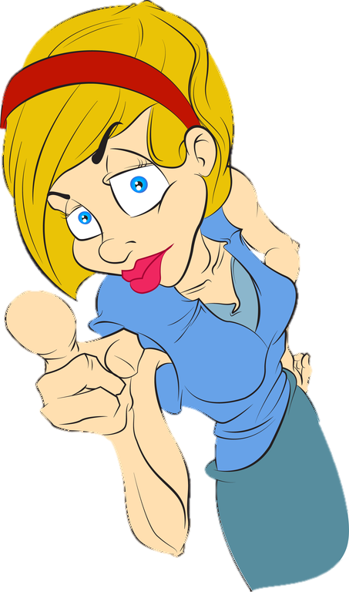
blok 1
week 3 dag 4

Slide 30
Hakwoord
Je schrijft het woord, zoals je het hoort.

Slide 31
de sport

Slide 32
sterk

Slide 33
het brons

Slide 34
de plant

Slide 35
de troost

Slide 38
Dag 1 | Dag 2 | Dag 3 | Dag 4
de staart | de prent | ik sport | de sport
de krent | een kwart | ik klets | sterk
de grens | de klant | ik krimp | het brons
de prins | de glans | ik troost | de plant
de krant | de spons | ik stomp | de troost

